Slide 1
Основи командотворення Хочеш іти швидко – йди сам, далеко – йди з командою

Slide 2
Формування команди
У сучасному глобалізованому світі питання, пов’язані із створенням команди, надзвичайно актуальні.
Одна, навіть геніальна людина, група людей не спроможні швидко відреагувати на зміни у бізнесі, політиці, економіці. Саме тому, в наш час створення команди є найбільш прогресивною стратегією організації.
Сильна, єдина команда – основа ефективної діяльності підструктур організації та організації в цілому.

Slide 3
Команда – це колектив фахівців, які поділяють цілі, цінності та загальні підходи до реалізації спільної діяльності, мають взаємодоповнювальні навички, беруть на себе відповідальність за кінцеві результати.
Стабільність роботи організації, її ефективність діяльності – це не сума діяльності кожного із співробітників окремо, це робота команди.

Slide 4
Ідея командних методів роботи взята зі світу спорту і стала активно впроваджуватися в практику менеджменту в 60 – 70 роки XX ст.
У наш час командне будівництво являє собою одну із перспективних моделей менеджменту, що забезпечує повноцінний развиток організації.

Slide 5
Командотворення (англ. ”teambuilding”) – побудова ефективної команди, створення групи людей націлених на досягнення єдиного результату, працюючої злагоджено, як єдиний організм;
процес цілеспрямованого формування особливого способу взаємодії людей в організації, що дозволяє ефективно реалізовувати їх енергетичний, інтелектуальний та творчий потенціали.

Slide 6
Суть командотворення в організації полягає у
- створенні необхідних умов для формування навичок ефективної роботи в команді,
- формування команди та вироблення командного духу,
- вміння працювати в команді,
- виявлення лідерів згуртування колективу,
- створення атмосфери неформального спілкування.

Slide 7
Формування команди базується на принципах:
цілеспрямованість,
згуртованість,
відповідальність.

Slide 8
Виділяють етапи формування команди
1. Визначення цілей формування команди.
2. Прийняття рішення про лідерство в команді.
3. Підбір членів команди.
4. Налагодження комунікативних зв’язків між членами команди.
5. Розподіл функціональних обов’язків між членами команди.
6. Розвиток командної взаємодії.

Slide 9
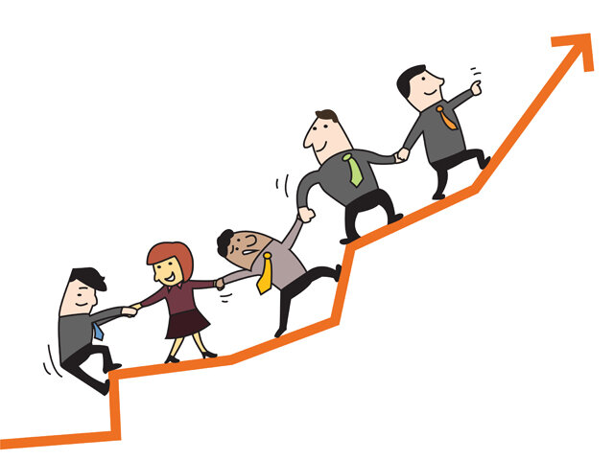
На етапі підбору членів команди важливим є усвідомлення необхідних для членів команди якостей особистості.
До найважливіших характерних рис членів команди відносять:
професіоналізм + мотивація + комунікабельність

Slide 10
Перетворення групи людей у команду – завдання лідера

Slide 11
Група – це будь-яка кількість людей, які взаємодіють один з одним і психологічно усвідомлюють присутність інших членів групи, а команда – це група, члени якої впливають один на одного заради досягнення спільної мети, головне, що відрізняє команду від групи, – це ефект синергії.
Синергія (від грецьк. – співучасть, сприяння, допомога, спільництво) – комбінований вплив факторів, що характеризується тим, що їх об’єднана дія істотно перевершує ефект кожного окремо взятого компонента та їх простої суми.

Slide 12
Ефект синергії виходить в результаті ефективної взаємодії між гравцями на основі загальних прагнень і цінностей, а також взаємодоповнювальних умінь і приводить до того, що сумарне зусилля команди набагато перевищує суму зусиль її окремих гравців:
1 +1 = 11

Slide 13
Лідерство необхідне для того, щоб перетворити групу людей в команду, в силу, що має стійку конкурентну перевагу.
Група людей перетворюється в команду, коли у людей є спільне бачення майбутнього, спільні завдання і бажання досягти поставлених сміливих цілей.
Важливим завданням менеджера є вміння підібрати людей. Але все це не означає, що, набравши необхідних людей за знаннями, уміннями, навичками, особистісними якостями і виконуваними ролями, команда вже готова. Якраз наступним етапом і є створення з групи людей команди. При цьому найбільш важливою функцією менеджера є вміння створити командний дух.

Slide 14
Після підбору персоналу з групи людей, які прийшли виконувати певну роботу за певну винагороду, необхідно створити команду прихильників компанії, для яких матеріальне заохочення не єдиний вид мотивації, і які здатні в роботі створити ефект ”синергії”.
Перш за все, необхідно звернути увагу на існуючі в організації (бізнесові, організаційні та ін.) процеси, а саме на їх безконфліктність.
Другий ключовий момент – це підпорядкування тільки одному керівнику. Якщо ж структура ”матрична”, то дуже чітко повинні бути прописані всі бізнес-процеси і посадові обов’язки.
На наступному етапі потрібно зробити так, щоб люди все однаково розуміли і правильно виконували. В ”імітаційних” умовах відпрацьовується загальний понятійний простір (люди повинні розуміти речі однаково), особливості взаємодії, розуміння мотивації, її створення і т. д. Результатом є злагодженість у роботі, згуртованість, різке підвищення мотивації до роботи і сама якість цієї роботи.

Slide 15
Питання формування взаємодоповнювальної управлінської команди розглядає в своїй теорії стилів менеджменту І. Адізес.
Функції менеджменту (виробництво, адміністрування, підприємництво, інтеграція) повинна виконувати взаємодоповнювальна команда, оскільки жодна людина не справиться з ними поодинці.
Окремі функції мають виконувати різні люди. Щоб успішно управляти, потрібно зібрати разом керівників з різними підходами і способом мислення, зібрати тих, хто доповнює один одного як різні пальці доповнюють один одного, що і робить руку рукою.

Slide 16
Ефективну команду можна охарактеризувати загальноприйнятими критеріями ефективності будь-якої організаційної структури, однак є специфічні риси, властиві тільки команді.

Slide 17
Перш за все, це націленість всієї команди на кінцевий результат, ініціатива і творчий підхід до вирішення завдань.
Висока продуктивність та орієнтованість на кращий варіант рішення, активне і зацікавлене обговорення виникаючих проблем доповнюють її характеристику.

Slide 18
Ефективною можна назвати таку команду, в якій:
– члени команди мають єдине уявлення про загальнокомандні цілі, завдання та перспективи розвитку;
– єдина система цінностей та єдність правил всередині команди;
– кожен член команди має особисту зацікавленість в досягненні командних цілей;
– єдиний лідер, визнаний командою;
– неформальна і відкрита атмосфера;
– члени групи прислухаються один до одного;
– в обговоренні принципових питань беруть участь всі члени групи;
– в ході обговорення заохочується як висловлювання ідей, так і вираження почуттів;
– рішення ґрунтується на одностайності, а не на голосуванні більшості;
– конфлікти і розбіжності між членами групи центруються навколо ідей і методів, а не особистостей.

Slide 19
Дякую за увагу!
Джерела: https://web.posibnyky.vntu.edu.ua/iebmd/prishak_psihologiya_upravlinnya_v_organizaciyi/ar4/index_4_3_5.html
Етапи формування команди: https://www.slideshare.net/RostyslavDmytruk/pptx-251546048
Ефективна взаємодія в команді: https://www.slideshare.net/kravchukok/ss-66544298
Посібник із 5 етапів розвитку команди з порадами: https://ahaslides.com/uk/blog/stages-of-team-development/?limit=all

